Slide 1
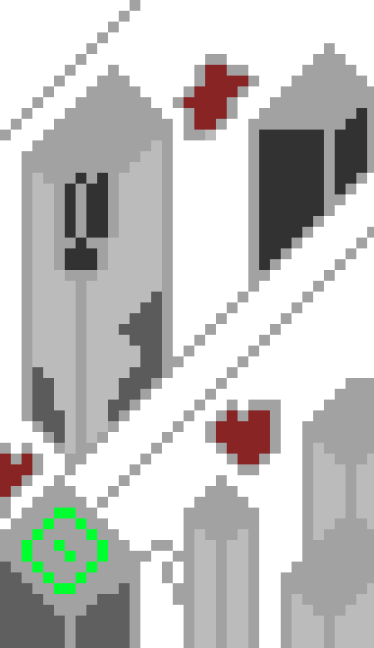

C++ 콘솔 포트폴리오 기획서
1999: ANOMIE
오가을

Slide 2

게임소개
1 게임 소개 2 레퍼런스 3 게임 시스템 4 게임 흐름도
5 코드 구조 6 주요 코드 7 개발 일정 8 사용 프로그램
1999: ANOMIE
1999년 1월 1일, 좀비 아포칼립스 세상의 대통령인 당신.
이 나라를 이끌 수 있을 것인가?
좀비가 가득한 아포칼립스 세상에서 시민, 국방, 종교의 통치를 통해 나라를 이끌어가는 경영 건설 시뮬레이션 게임

Slide 3

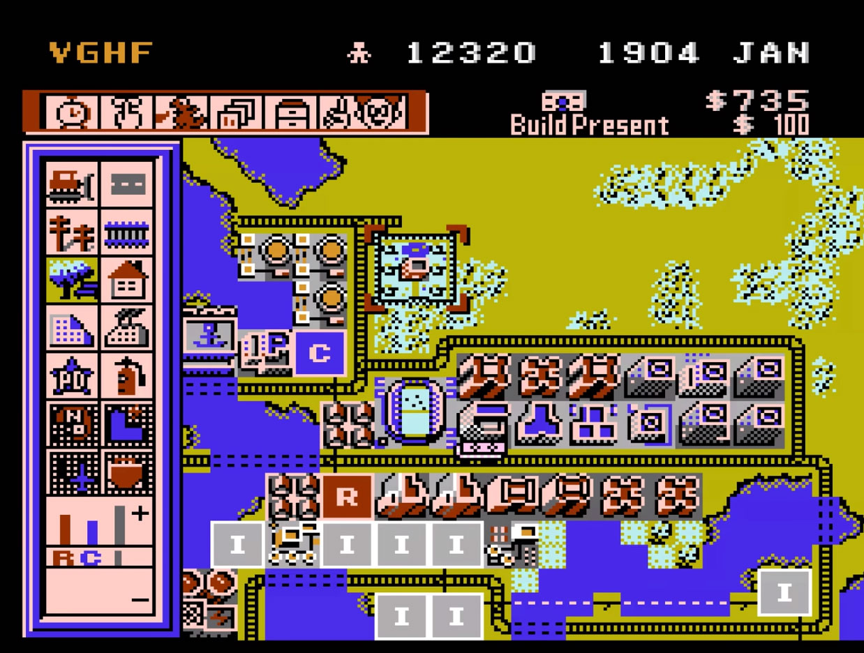
레퍼런스
1 게임 소개 2 레퍼런스 3 게임 시스템 4 게임 흐름도
5 코드 구조 6 주요 코드 7 개발 일정 8 사용 프로그램
SimCity NES
(Maxis, 1989)
건설 경영 시뮬레이션 게임의 원조라 불리는 심시티 시리즈의 첫 번째 시리즈,
심시티(1989)를 통해서 아이디어를 얻었음

Slide 4
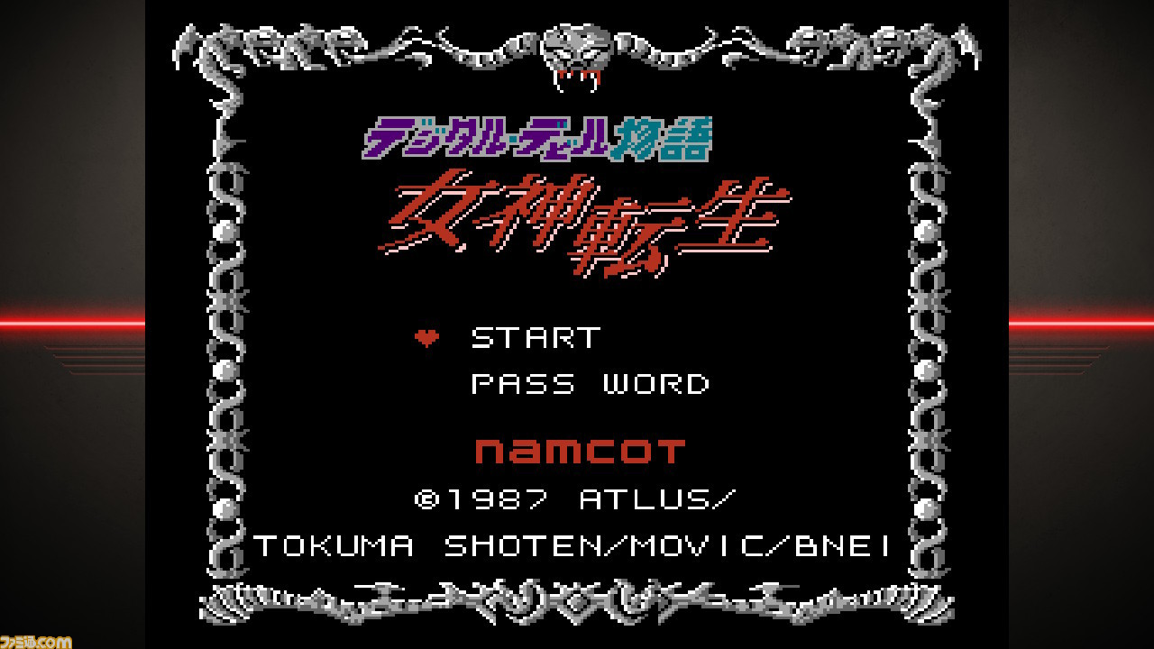

레퍼런스
1 게임 소개 2 레퍼런스 3 게임 시스템 4 게임 흐름도
5 코드 구조 6 주요 코드 7 개발 일정 8 사용 프로그램
Yuppie Psycho
(Baroque Decay, 2019)
女神転生
(ATLUS, 1987)
90년대 사이버펑크 디스토피아 분위기를
내고 싶어서 참고한 작품
실제 90년대 전 후 게임 중
어두운 분위기를 가진 게임
(인게임 음악 사용)

Slide 5
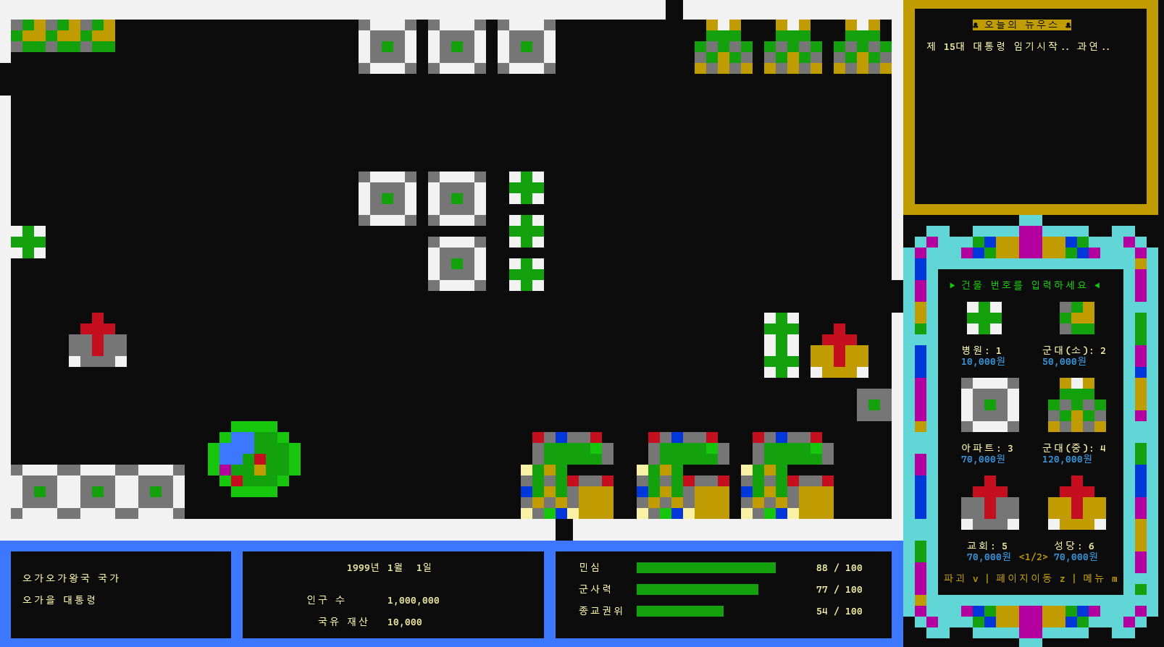
파워
1 게임 소개 2 레퍼런스 3 게임 시스템 4 게임 흐름도
5 코드 구조 6 주요 코드 7 개발 일정 8 사용 프로그램
1999: ANOMIE 인게임 화면
“파워”라고 불리는 민심, 군사력, 종교권위가 존재함
정부 예산(돈)과 파워의 밸런스를 유지하는 것이 핵심
초기 파워는 모두 50

Slide 6
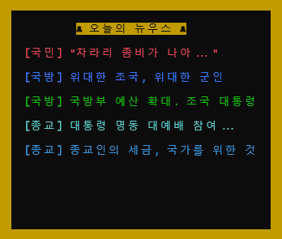
뉴스탭
1 게임 소개 2 레퍼런스 3 게임 시스템 4 게임 흐름도
5 코드 구조 6 주요 코드 7 개발 일정 8 사용 프로그램
1999: ANOMIE 인게임 화면
전날의 행동, 엔딩 경고, 좀비 발생 등의 정보를 알려주는 뉴스탭
플레이어는 특정 행동의 결과, 엔딩 경고, 좀비 발생 등의 정보는 뉴스탭을 통해서 알 수 있음

Slide 7
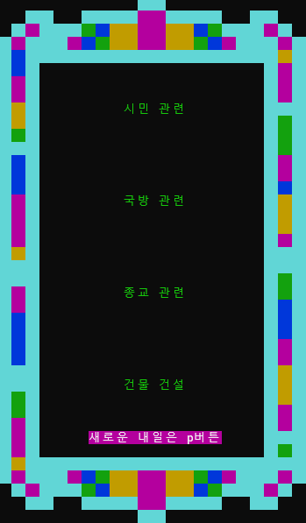
대통령의 권한
1 게임 소개 2 레퍼런스 3 게임 시스템 4 게임 흐름도
5 코드 구조 6 주요 코드 7 개발 일정 8 사용 프로그램
1999: ANOMIE 인게임 화면
시민, 국방, 종교와 관련하여 대통령이 행할 수 있는 권한이 존재
이는 돈과 파워를 조절하는 역할을 함

Slide 8
대통령의 권한
1 게임 소개 2 레퍼런스 3 게임 시스템 4 게임 흐름도
5 코드 구조 6 주요 코드 7 개발 일정 8 사용 프로그램
집단 | 제목 | 파워 | 비용(원) | 특이사항
시민 | 강한 세금 징수 | -10 | +인구수 * 0.08 | 뉴스에 반영
 | 약한 세금 징수 | -5 | +인구수 * 0.05 | 뉴스에 반영
 | 국민 복지 정책 시행 | +1이상 2이하 (랜덤) | -10,00이상 30,000미만 (랜덤) | 뉴스에 반영
국방 | 군인 월급 삭감 | -20 | +인구수 * 0.5 | 뉴스에 반영
 | 국방 프로파간다 | 3/10 확률로 (프로파간다 실패) -20 (군사력), -20(민심) | -10,000이상 30,000미만 (랜덤) | 뉴스에 반영 (실패 뉴스)
 |  | 7/10 확률로 (프로파간다 성공) +7이상 11이하 (랜덤) |  | 뉴스에 반영 (성공 뉴스)
 | 국방부 예산 확대 | + 6이상 8이하 (랜덤) | -60,000원이상 90,000미만 (랜덤) | 뉴스에 반영
종교 | 종교활동 금지(국민) | 랜덤값(3이상 6이하)만큼 +민심, -종교권위 | 0 | 뉴스에 반영
 | 종교활동 금지(군인) | 랜덤값(3이상 6이하)만큼 +군사력, -종교권위 | 0 | 뉴스에 반영
 | 종교활동 참여 | +2이상 5이하 | -10,000이상 30,000미만 (랜덤) | 뉴스에 반영

Slide 9
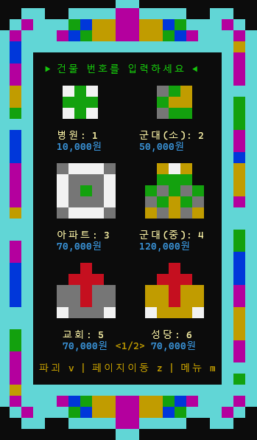
건물 건설
1 게임 소개 2 레퍼런스 3 게임 시스템 4 게임 흐름도
5 코드 구조 6 주요 코드 7 개발 일정 8 사용 프로그램
1999: ANOMIE 인게임 화면
시민, 국방, 종교와 관련된 건물을 건설 및 파괴할 수 있음
건물 건설 시, 관련 집단의 파워가 상승하고 파괴 시, 상승만큼 감소함
건물 파괴 시, 건설 금액의 절반만 돌려받음

Slide 10



건물 건설
1 게임 소개 2 레퍼런스 3 게임 시스템 4 게임 흐름도
5 코드 구조 6 주요 코드 7 개발 일정 8 사용 프로그램
병원
아파트
공원
(좀비) = 좀비 발생 시 해당
집단 | 건물명 | 파워 | 비용(원) | 특이사항
시민 | 병원 | +1 | 10,000 | (좀비)건물 개수에 따라 뉴스반영 (좀비)병원 개수 * 0.001 * 전체인구수 만큼 추가 생존
 | 아파트 | +3 | 70,000 | (좀비)건물 개수에 따라 뉴스반영 (좀비)아파트 개수 * 0.002 * 전체인구수 만큼 추가 생존 (좀비) 총합(아파트의 중심좌표와 각 출입구와의 거리) * 0.001만큼 추가 사망
 | 공원 | +5 | 30,000 | (좀비)건물 개수에 따라 뉴스반영 (좀비)공원 개수 * 0.003 * 전체인구수 만큼 추가 사망

Slide 11



건물 건설
1 게임 소개 2 레퍼런스 3 게임 시스템 4 게임 흐름도
5 코드 구조 6 주요 코드 7 개발 일정 8 사용 프로그램
부대(소)
부대(중)
부대(대)
(좀비) = 좀비 발생 시 해당
집단 | 건물명 | 파워 | 비용(원) | 특이사항
국방 | 부대(소) | +1 | 50,000 | (좀비)건물 개수에 따라 뉴스반영 (좀비) 부대(소) + 부대(중) * 2 + 부대(대) * 5를 ArmyGauge라고 했을 때, ArmyGauge * 0.0007 * 인구수만큼 추가 생존
 | 부대(중) | +3 | 120,000 | (좀비)건물 개수에 따라 뉴스반영
 | 부대(대) | +5 | 200,000 | (좀비)건물 개수에 따라 뉴스반영

Slide 12



건물 건설
1 게임 소개 2 레퍼런스 3 게임 시스템 4 게임 흐름도
5 코드 구조 6 주요 코드 7 개발 일정 8 사용 프로그램
교회
성당
사이비
(좀비) = 좀비 발생 시 해당
집단 | 건물명 | 파워 | 비용(원) | 특이사항
종교 | 교회 | +2 | 70,000 | (좀비) 건물 개수에 따라 뉴스에 반영 (좀비) 종교 건물 개수 * 0.0001 * 인구수만큼 추가 생존 (좀비) 최대 거리(163) - 아파트의 중심좌표와 종교 건물 중심좌표의 거리 * 인구수 * 0.001만큼 추가 생존
 | 성당 | +2 | 70,000
 | 사이비 | -10(민심) -10(종교권위) | -100,000 | 사이비 생성 시, 뉴스에 반영 종교건물개수 * 2 /100의 확률로 종교 건물 하나가 사이비가 됨

Slide 13

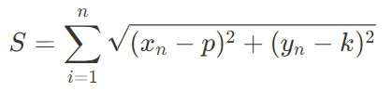
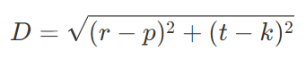
건물 건설
1 게임 소개 2 레퍼런스 3 게임 시스템 4 게임 흐름도
5 코드 구조 6 주요 코드 7 개발 일정 8 사용 프로그램
좌표 간의 거리 공식
각 출입구의 중심 좌표를 (x_n,y_n)이라 하고 총 아파트의 중심좌표를 (p,k)라고 했을 때,
총 거리의 합 S를 다음과 같이 정의함
총 아파트의 중심좌표를 (p,k)라고하고 총 Religion의 중심좌표를 (r,t)라고 했을 때,
두 좌표사이의 거리는 D 다음과 같이 정의함

Slide 14
하루가 끝났을 때
1 게임 소개 2 레퍼런스 3 게임 시스템 4 게임 흐름도
5 코드 구조 6 주요 코드 7 개발 일정 8 사용 프로그램
좀비 발생 시에는 해당되지 않음
파워 종류 | 특이사항
민심 | 민심이 절반보다 높을 때 전체 인구수 * 0.01 * 민심률 만큼 인구수 증가 민심이 절반보다 낮을 때 전체 인구수 * 0.01 * 민심률 만큼 인구수 감소 인구수 * 0.1만큼 세금 납부
종교권위 | 종교권위가 50 이상일 때, 인구수 * 종교권위 * 100만큼 돈 증가 세금 납부 여부가 뉴스에 반영됨

Slide 15
좀비 재난
1 게임 소개 2 레퍼런스 3 게임 시스템 4 게임 흐름도
5 코드 구조 6 주요 코드 7 개발 일정 8 사용 프로그램
좀비 발생일
비통함
10일 주기로 100% 확률로 발생
비통함 = 인구수 / 전체 사망자 수
1999년 1월 6일 이후부터 발생
비통함이 5 미만일 때, 파워에 영향을 주지 않음
비통함이 5 이상일 때, 비통함 *2만큼
민심, 군사력, 종교권위가 감소됨
10일 주기 외의 날에는
10 / (군사력 + 1)의 확률로 발생
비통함은 뉴스에 반영됨
사망자 수
건물 파괴
디폴트 사망자 수는 인구수 * 0.3명
10 / (종교 건물 개수 + 1) 확률로 건물 1개가 파괴됨
건물이 파괴될 시, 뉴스에 반영됨
그 외 건물 건설에 의하여
추가 사망자와 추가 생존자가 결정됨

Slide 16
엔딩 조건
1 게임 소개 2 레퍼런스 3 게임 시스템 4 게임 흐름도
5 코드 구조 6 주요 코드 7 개발 일정 8 사용 프로그램
엔딩명 | 엔딩 조건 | 우선순위
탄핵 엔딩 | 민심이 10이하로 떨어졌을 시, 엔딩 조건 만족 | 1
쿠데타 엔딩 | 민심이 20이하이고 군사력이 50이상일 시, 쿠데타 엔딩 조건 만족 | 2
종교 개입 엔딩 | 민심과 군사력이 모두 20이하일 시, 종교 개입 엔딩 조건 만족 | 3
전멸 엔딩 | 모든 파워가 0일 시, 전멸 엔딩 만족 | 4
모든 엔딩은 조건 만족 횟수가 1번 일 시, 뉴스탭에 경고 뉴스가 표시됨
모든 엔딩은 조건 만족 횟수가 2번 일 시, 조건에 맞는 엔딩이 진행됨
엔딩 조건 만족 횟수가 1번 일 시, 엔딩 조건을 벗어나면 조건 카운팅이 0으로 초기화 됨
여러 엔딩의 조건이 만족되어도 우선 순위에 따라 엔딩이 결정됨
좀비 데이에는 전멸 엔딩만 카운팅하며, 전멸 엔딩은 조건 만족 횟수가 1번이어도 엔딩이 진행됨

Slide 17
게임 흐름도
1 게임 소개 2 레퍼런스 3 게임 시스템 4 게임 흐름도
5 코드 구조 6 주요 코드 7 개발 일정 8 사용 프로그램
프로그램 흐름도
게임 흐름도
프로그램 실행
게임 시작
프리뷰 화면
분기
평범한 날
좀비 재난
시작 화면
선택 화면
튜토리얼
분기
행동(권한, 건축)
행동 안 함
분기
분기
게임 화면
게임 종료
게임 종료
엔딩 화면
프로그램 종료
엔딩 화면
다음날

Slide 18
Map 관련 클래스
1 게임 소개 2 레퍼런스 3 게임 시스템 4 게임 흐름도
5 코드 구조 6 주요 코드 7 개발 일정 8 사용 프로그램
BuildingInfo
MapInfo
BuildingImage
건물의 개수,
건물의 중심 좌표 등
건물의 정보를
담고 있는 클래스
해당 좌표의 건물 건설 여부,
색깔 등
좌표의 정보에 관한 변수를
담고 있는 클래스
건물 이미지를
담고 있는 클래스
Map
MapInfo 클래스의
객체 포인터 형의 벡터를
담고 있는 클래스
ConstructBuilding
랜덤맵 생성, 건물 건설 및 파괴 등
지도와 관련된 동작을 하는 클래스

Slide 19
이미지 관련 클래스
1 게임 소개 2 레퍼런스 3 게임 시스템 4 게임 흐름도
5 코드 구조 6 주요 코드 7 개발 일정 8 사용 프로그램
WholeImage
BuidingImage
시작 이미지,
엔딩 이미지 등
배경 이미지를
담고 있는 클래스
건물 이미지를
담고 있는 클래스
PrintImage
배경 이미지 및 건물 이미지 등
출력하는 동작을 하는 클래스
MenuHandler
건물 이미지를 메뉴에
출력하는 동작을 하는 클래스

Slide 20
뉴스탭, Info 관련 클래스
1 게임 소개 2 레퍼런스 3 게임 시스템 4 게임 흐름도
5 코드 구조 6 주요 코드 7 개발 일정 8 사용 프로그램
News
GameInfo
뉴스탭에 들어갈 뉴스를 벡터로 담고 있는 클래스
파워, 돈, 이름, 날짜 등
게임 운영에 관련된 변수를
담고 있는 클래스
NewsHandler
InfoHandler
뉴스 내용을 큐로 관리하고 (이하 뉴스 큐)
뉴스 큐의 내용을 출력, Push, Pop하는
동작을 담고 있는 클래스
사용자 입력에 따라
파워, 돈, 행동 횟수 등을
계산하는 동작을 담고 있는 클래스

Slide 21
입력 & 상수 & 음악
1 게임 소개 2 레퍼런스 3 게임 시스템 4 게임 흐름도
5 코드 구조 6 주요 코드 7 개발 일정 8 사용 프로그램
SetPosition
EKEYBOARD
커서 위치 이동,
콘솔의 특정 부분 지우기,
색깔 지정과 같은
콘솔 동작과 관련된 클래스
입력 받을 키보드의 값,
뉴스의 종류,
건물 번호,
엔딩 번호 등
열거형 변수를 담고 있는 헤더 파일
Music
ConstantGroup
배경음악, 효과음 등
음악 파일을 재생시키는 클래스
이미지의 크기,
이미지의 좌표,
텍스트의 좌표 등
매크로 상수를 담고 있는 헤더 파일

Slide 22
Scene 중심 코드 구조
1 게임 소개 2 레퍼런스 3 게임 시스템 4 게임 흐름도
5 코드 구조 6 주요 코드 7 개발 일정 8 사용 프로그램
ConstantGroup
EKEYBOARD
이미지 관련 클래스 집합
Music
SetPotision
Preview Scene
Start Scene
Select Scene

Slide 23
Scene 중심 코드 구조
1 게임 소개 2 레퍼런스 3 게임 시스템 4 게임 흐름도
5 코드 구조 6 주요 코드 7 개발 일정 8 사용 프로그램
ConstantGroup
EKEYBOARD
이미지 관련 클래스 집합
Music
SetPotision
MenuHandler
Tutorial Scene
Game Scene
Ending Scene
Map 관련 클래스 집합
뉴스 관련 클래스 집합
Info 관련 클래스 집합

Slide 24
전체 코드 구조
1 게임 소개 2 레퍼런스 3 게임 시스템 4 게임 흐름도
5 코드 구조 6 주요 코드 7 개발 일정 8 사용 프로그램
Preview Scene
Start Scene
Select Scene
Tutorial Scene
Game Scene
Ending Scene
Play Game
Main

Slide 25
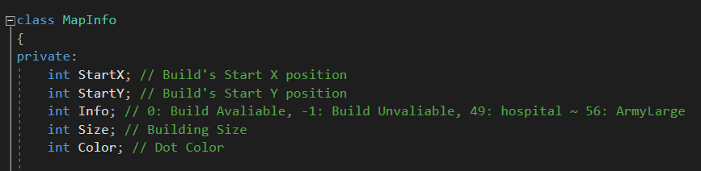
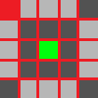
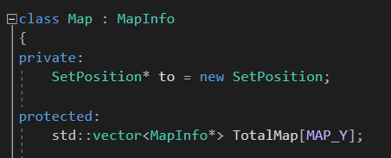
랜덤 맵 생성
1 게임 소개 2 레퍼런스 3 게임 시스템 4 게임 흐름도
5 코드 구조 6 주요 코드 7 개발 일정 8 사용 프로그램
맵의 구성
MapInfo 객체 포인터형의 벡터인 TotalMap으로 Map을 표현
건물의 맨 상단 좌측의 좌표가
StartX와 StartY가 되며 한 건물 내에는
동일한 StartX와 StartY 값이 들어감

Slide 26
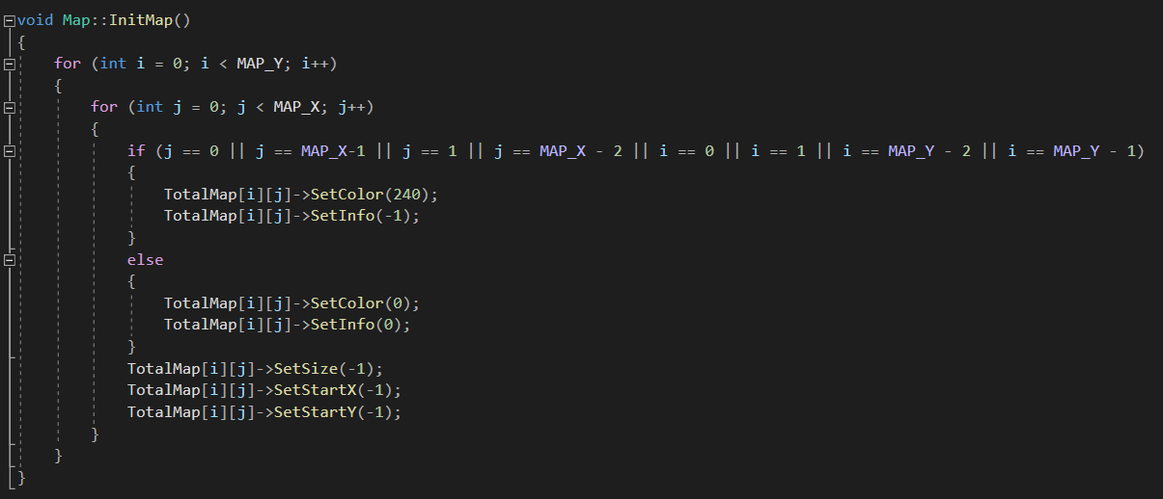
랜덤 맵 생성
1 게임 소개 2 레퍼런스 3 게임 시스템 4 게임 흐름도
5 코드 구조 6 주요 코드 7 개발 일정 8 사용 프로그램
맵의 초기화
Map의 테두리만 Info를 -1(건물 건설 불가), 색깔을 하얀색으로 지정

Slide 27
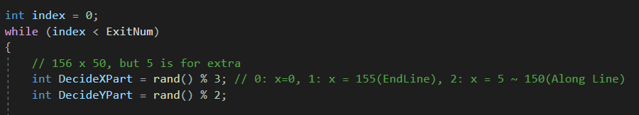
랜덤 맵 생성
1 게임 소개 2 레퍼런스 3 게임 시스템 4 게임 흐름도
5 코드 구조 6 주요 코드 7 개발 일정 8 사용 프로그램
랜덤 좌표 결정
Value | DecideXPart
0 | X좌표 = 0
1 | X좌표 = 155
2 | 5 <= X좌표 <= 155
DecideYPart
5 <= Y좌표 <= 45
5 <= Y좌표 <= 45
1이라면 Y좌표 = 49 0이라면 Y좌표 = 0
구멍(출입구)를 만드는 과정을 사용자가 입력한 출입구의 개수(ExitNum)만큼 반복
Map 테두리에 구멍(출입구)를 만들 좌표를 랜덤하게 지정함

Slide 28
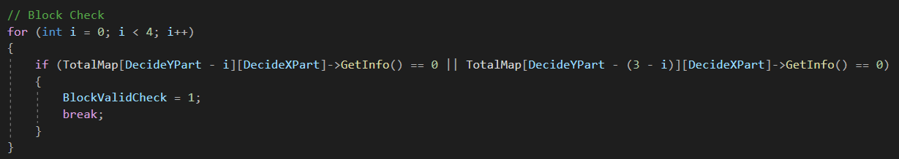
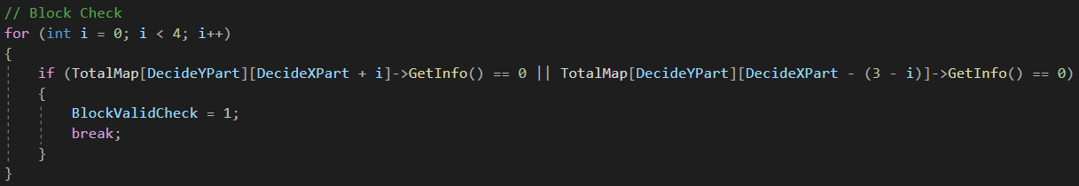
랜덤 맵 생성
1 게임 소개 2 레퍼런스 3 게임 시스템 4 게임 흐름도
5 코드 구조 6 주요 코드 7 개발 일정 8 사용 프로그램
랜덤 좌표 결정
DecideXPart = 0 or DecideXPart = 1일때
DecideXPart = 2일때
뽑힌 좌표가 이미 뚫린 곳이 아니고 뽑힌 좌표 기준으로 위, 아래 모두 4칸씩 뚫린 곳이 아닌지 확인
위, 아래 4칸씩 확인하는 이유는 이미 뚫린 곳이 겹쳐져서 출입구가 생길 여지를 방지하기 위함

Slide 29
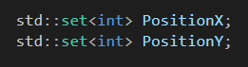
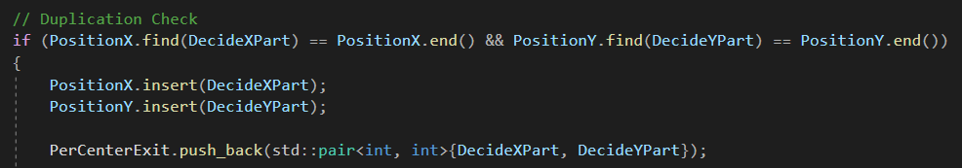
랜덤 맵 생성
1 게임 소개 2 레퍼런스 3 게임 시스템 4 게임 흐름도
5 코드 구조 6 주요 코드 7 개발 일정 8 사용 프로그램
좌표 저장
해당 좌표가 출입구가 될 수 있다면 X좌표는 PositionX에, Y좌표는 PositionY에 넣어서 중복을 방지함
PerCenterExit는 추후 좀비 발생 시, 사망자 수 계산에 사용될 출입구의 좌표를 저장하는 vector임

Slide 30
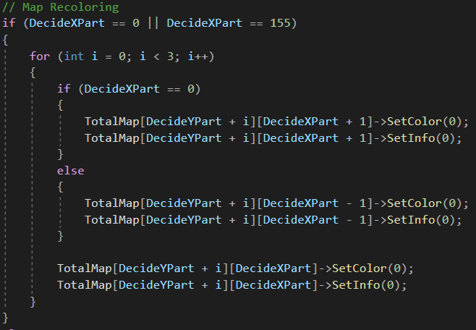
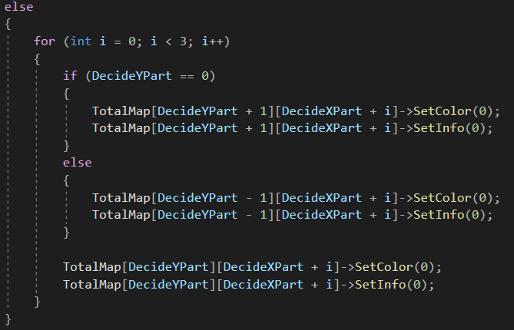
랜덤 맵 생성
1 게임 소개 2 레퍼런스 3 게임 시스템 4 게임 흐름도
5 코드 구조 6 주요 코드 7 개발 일정 8 사용 프로그램
출입구 생성
뽑힌 좌표를 기준으로 위, 아래 3칸씩 뚫어줌 (Info = 0, Color = 검정으로 설정)
콘솔 창에서는 한 칸이 ½칸씩 차지하므로 가로로 두 칸씩 뚫어주었음

Slide 31

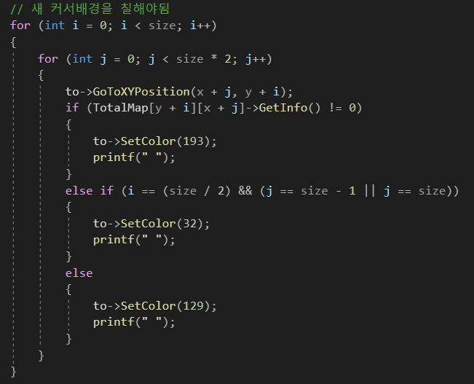

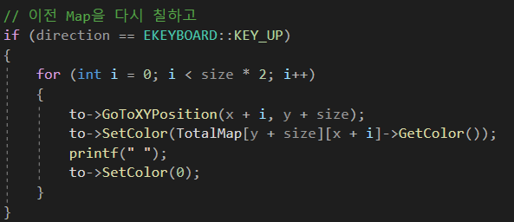
건물 건설 커서 출력
1 게임 소개 2 레퍼런스 3 게임 시스템 4 게임 흐름도
5 코드 구조 6 주요 코드 7 개발 일정 8 사용 프로그램
커서 그림자 출력
입력 받은 방향에 따라서 커서가 지나간 자리를 Map의 정보를 통해 다시 칠해줌
커서를 칠할 때는 Map의 Info가 -1인 경우 빨간색으로 칠하고 중앙은 초록, 그 외에는 회색으로 칠함

Slide 32
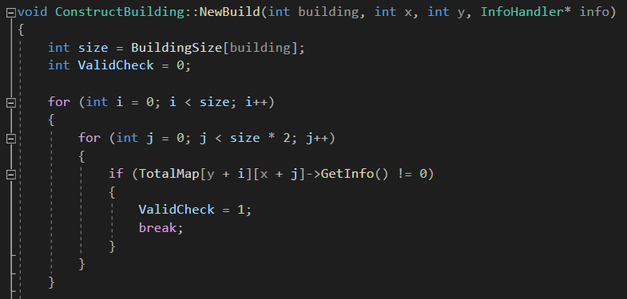
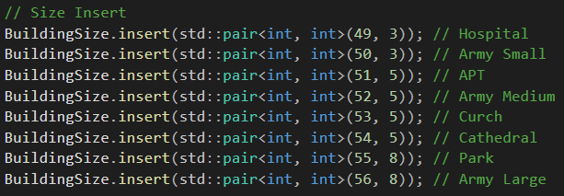
건물 건설
1 게임 소개 2 레퍼런스 3 게임 시스템 4 게임 흐름도
5 코드 구조 6 주요 코드 7 개발 일정 8 사용 프로그램
건설 여부 체크
입력 받은 건물 번호, 현재 좌표, info 정보를 들고 있는 class를 매개변수로 받음
BuildingSize의 value를 통해 해당 건물 번호의 사이즈를 받음
현재 좌표를 맨 좌측 상단이라 했을 때, 빌딩 사이즈만큼 체크하여 info가 모두 0인지(건설 가능한지) 확인

Slide 33
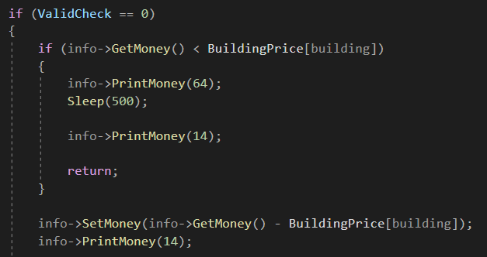
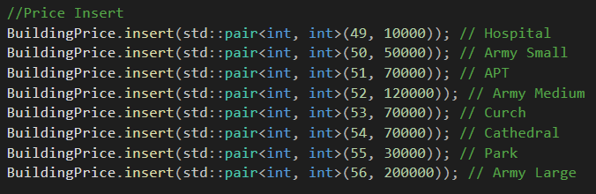
건물 건설
1 게임 소개 2 레퍼런스 3 게임 시스템 4 게임 흐름도
5 코드 구조 6 주요 코드 7 개발 일정 8 사용 프로그램
Info Update
건설 가능하다면 info클래스의 Money를 통해 구매 가능한지 확인
가능하다면 BuildingPrice의 value만큼 Money를 업데이트 후 Money부분 콘솔에 재출력
PrintMoney의 매개변수는 출력할 텍스트의 색깔임

Slide 34
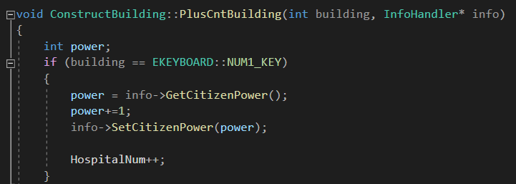
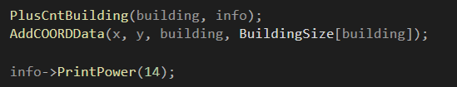
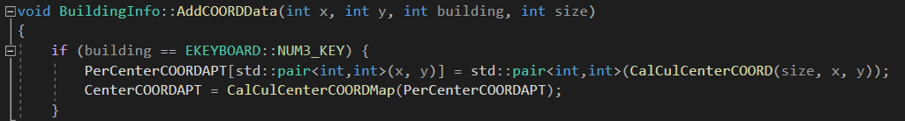
건물 건설
1 게임 소개 2 레퍼런스 3 게임 시스템 4 게임 흐름도
5 코드 구조 6 주요 코드 7 개발 일정 8 사용 프로그램
Power 및 좌표 Update
PlusCntBuilding을 통해 power와 건물 개수를 업데이트 함
AddCOORData를 통해 건물 마다의 중심좌표와 전체 건물의 중심좌표를 업데이트 함
좌표 계산은 아파트와 종교 건물이 좀비 발생 시, 사망자 수 계산에 필요하므로 수행함

Slide 35
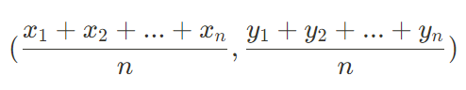
건물 건설
1 게임 소개 2 레퍼런스 3 게임 시스템 4 게임 흐름도
5 코드 구조 6 주요 코드 7 개발 일정 8 사용 프로그램
중심 좌표 공식
각 건물의 중심 좌표 = 건물의 StartX - (size - 1), 건물의 StartY - (size / 2)
각 건물의 중심 좌표를 (x1, y1), (x2, y2) … (xn, yn)이라 했을 때, 전체 건물의 중심 좌표는 다음과 같음

Slide 36
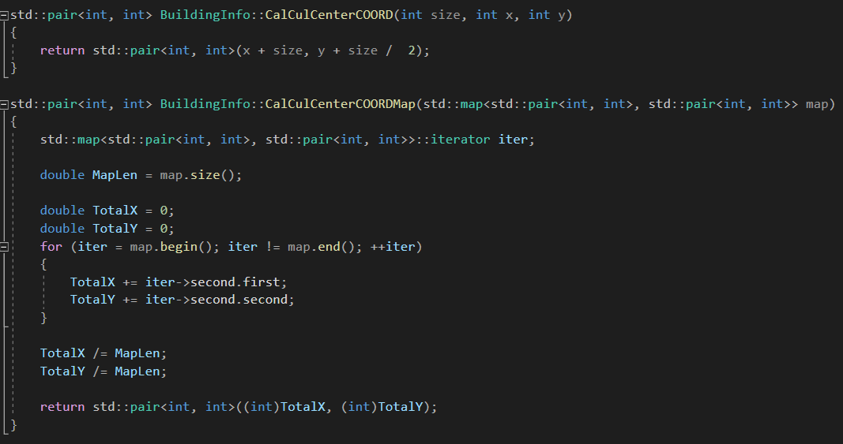
건물 건설
1 게임 소개 2 레퍼런스 3 게임 시스템 4 게임 흐름도
5 코드 구조 6 주요 코드 7 개발 일정 8 사용 프로그램
중심 좌표 코드 구현
따라서 중심 좌표(CalCulCenterCOORD)와 전체 중심좌표(CalCulCenterCOORDMap)의 코드는 위와 같음

Slide 37
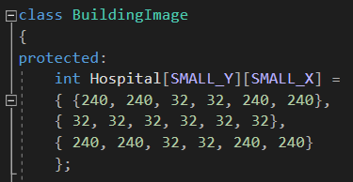
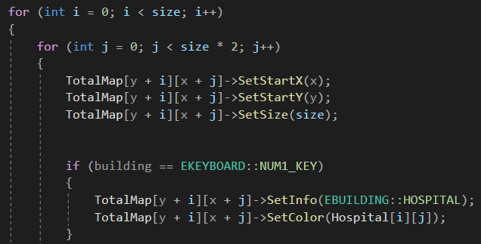
건물 건설
1 게임 소개 2 레퍼런스 3 게임 시스템 4 게임 흐름도
5 코드 구조 6 주요 코드 7 개발 일정 8 사용 프로그램
좌표 정보 Update
StartX | 선택한 X좌표
StartY | 선택한 Y좌표
Size | 건물의 사이즈
Color | 건물의 색깔
Info | -1 (건설 불가 좌표)
건물의 사이즈만큼 좌표 설정을 변경해줌

Slide 38
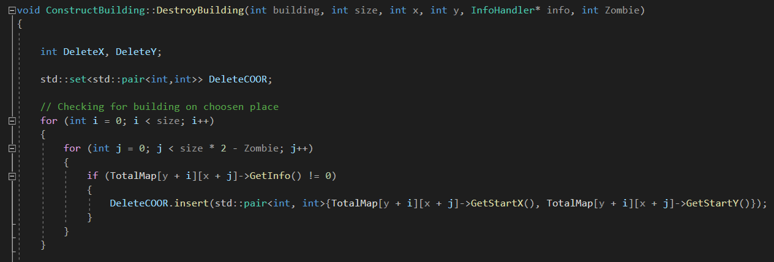
건물 파괴
1 게임 소개 2 레퍼런스 3 게임 시스템 4 게임 흐름도
5 코드 구조 6 주요 코드 7 개발 일정 8 사용 프로그램
커서 범위 안 건물 체크
커서 범위 안에 있는 건물을 모두 삭제하기 위해
커서 안에 있는 좌표 중 info가 0이 아닌 좌표를 모두 DeleteCOOR에 insert 함
Zombie 매개변수는 좀비 발생 시, 랜덤 건물 파괴를 위한 매개변수임

Slide 39
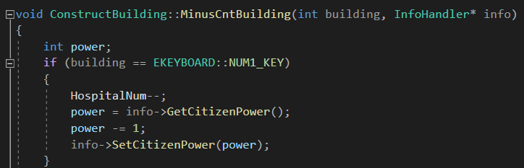
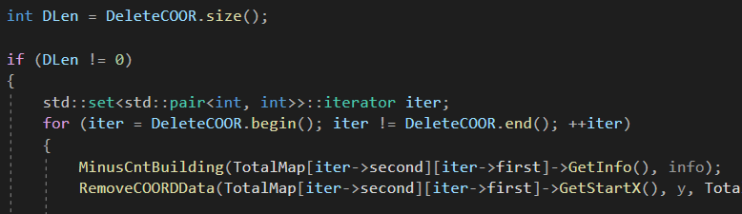
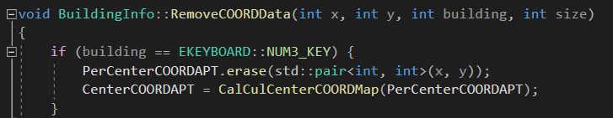
건물 파괴
1 게임 소개 2 레퍼런스 3 게임 시스템 4 게임 흐름도
5 코드 구조 6 주요 코드 7 개발 일정 8 사용 프로그램
Power 및 좌표 Update
DeleteCOOR의 사이즈가 0이 아니라면 삭제 작업을 진행함
MinusCntBuilding에서는 Power와 건물 개수를 업데이트 함
RemoveCOORDData에서는 삭제하는 좌표의 StartX와 StartY를 key로 두어 해당 좌표 값을 삭제 후
전체 중심좌표를 재계산 함

Slide 40
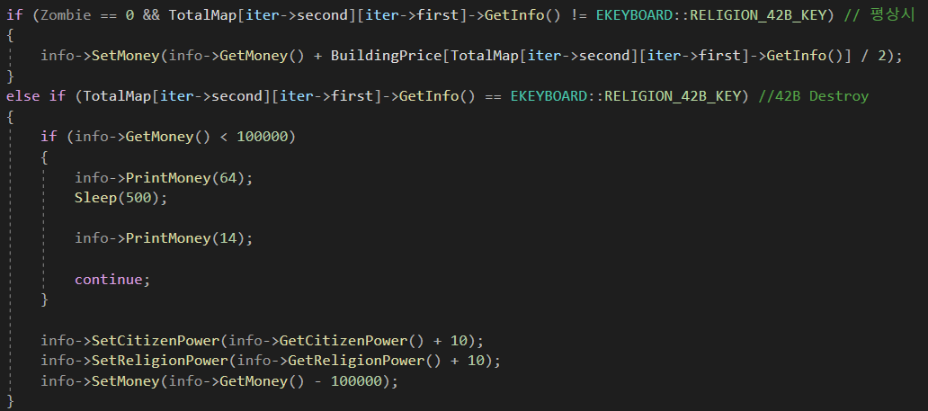
건물 파괴
1 게임 소개 2 레퍼런스 3 게임 시스템 4 게임 흐름도
5 코드 구조 6 주요 코드 7 개발 일정 8 사용 프로그램
건설비 반환
좀비 재난이 아니라면 건설비의 절반 만큼 더하여 money를 업데이트 함
삭제하고자 하는 건물이 사이비 건물이라면 그에 맞게 power와 money를 업데이트 함

Slide 41
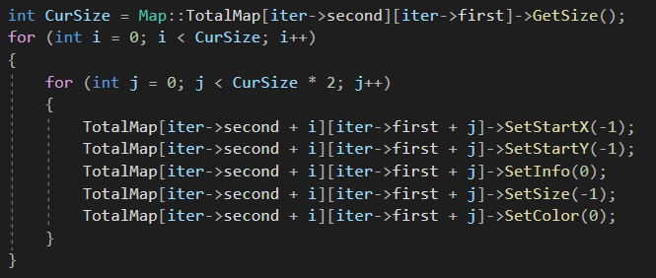
건물 파괴
1 게임 소개 2 레퍼런스 3 게임 시스템 4 게임 흐름도
5 코드 구조 6 주요 코드 7 개발 일정 8 사용 프로그램
좌표 Update
StartX | -1
StartY | -1
Size | -1
Color | 0 (검정)
Info | 0 (건설 가능 좌표)
삭제하고자 하는 건물 사이즈 만큼 좌표의 값을 업데이트 함

Slide 42
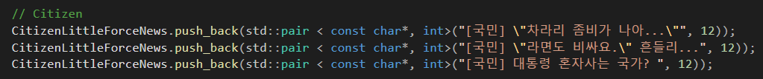
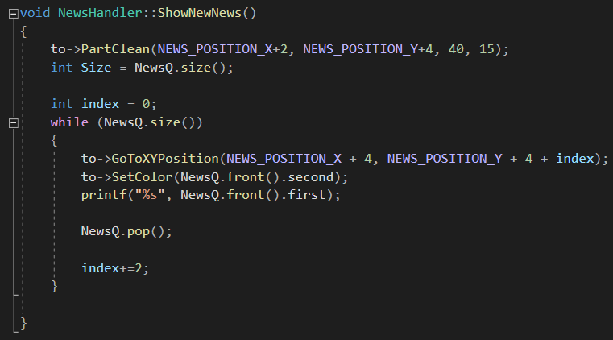
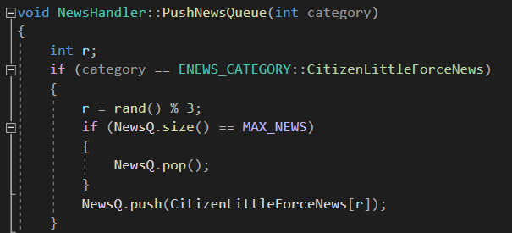
뉴스탭 관리
1 게임 소개 2 레퍼런스 3 게임 시스템 4 게임 흐름도
5 코드 구조 6 주요 코드 7 개발 일정 8 사용 프로그램
뉴스 추가 및 출력
각 분야에 맞는 뉴스를 벡터에 넣어 저장함(pair의 두 번째 인자는 텍스트 색깔을 담당함)
분야별 뉴스의 개수는 보통 3개이며 3개중 랜덤으로 push됨
모든 뉴스는 NewsQ에 넣고 새로운 날이 시작되면 모두 pop하여 뉴스탭에 출력 함

Slide 43
개발 일정
1 게임 소개 2 레퍼런스 3 게임 시스템 4 게임 흐름도
5 코드 구조 6 주요 코드 7 개발 일정 8 사용 프로그램
 | 2024.04.15(월) | 2024.04.16(화) | 2024.04.17(수) | 2024.04.18(목) | 2024.04.19(금) | 2024.04.20(토) | 2024.04.21(일)
게임 기획
이미지 제작
UI Figma 제작
Start Scene 제작
건설 메뉴 제작
랜덤 맵 생성 제작
Preveiw Scene 제작
Select Scene 제작
건물 건설 제작
Info & News 관련 탭 제작

Slide 44
개발 일정
1 게임 소개 2 레퍼런스 3 게임 시스템 4 게임 흐름도
5 코드 구조 6 주요 코드 7 개발 일정 8 사용 프로그램
 | 2024.04.22(월) | 2024.04.23(화) | 2024.04.24(수) | 2024.04.25(목) | 2024.04.26(금) | 2024.04.27(토) | 2024.04.28(일) | 2024.04.29(월)
Ending Scene 제작
좀비 재난 발생 제작
배경 음악 및 효과음 추가
튜토리얼 제작
디버깅
최종 기획서 작성
시연 영상 제작

Slide 45




사용 언어 및 프로그램
1 게임 소개 2 레퍼런스 3 게임 시스템 4 게임 흐름도
5 코드 구조 6 주요 코드 7 개발 일정 8 사용 프로그램
사용 언어
사용 IDE
형상 관리
사용 UI툴
C++
Visual Studio
GitHub
Figma

Slide 46
감사합니다
그대들은.. 1999에서.. 살아남기를...

